Slide 1
ZARZĄDZANIE WŁASNYMI PIENIĘDZMI - PLANOWANIE I KONTROLA WYDATKÓW.
Justyna Dziubak-Sobiechowska

Slide 2
BUDŻET DOMOWY, WYDATKI I DOCHODY
ZESTAWIENIE DOCHODÓW I WYDATKÓW GOSPODARSTWA DOMOWEGO W DANYM OKRESIE (najczęściej jednego miesiąca)
WYDATKI STANOWIĄ WSZYSTKIE KOSZTY, KTÓRE PONOSI GOSPODARSTWO DOMOWE. SĄ TO: CZYNSZ, OPŁATY, ŻYWNOŚĆ, LEKI, ODZIEŻ, OBUWIE, TRANSPORT, PRYWATNE WIZYTY U LEKARZY ITP.
DOCHÓD TO WSZYSTKIE WPŁYWY PIENIĘŻNE, NP. WYNAGRODZENIE ZA PRACĘ, EMERYTURA, ALIMENTY, STYPENDIA

Slide 3
ANALIZA NA PRZYKŁADZIE PRZYGOTOWANYCH TABELEK PRZEZ UCZNIÓW
DOCHODY
WYDATKI

Slide 4
DYSKUSJA UCZNIÓW PO OBEJRZENIU FILMU
https://www.nbportal.pl/wiedza/prezentacje/nowe-prezentacje/skad-banki-biora-pieniadze
Skąd biorą się pieniądze?
Dlaczego nie można ich po prostu wydrukować?

Slide 5
BUDŻET ZRÓWNOWAŻONY DOCHODY = WYDATKI
NADWYŻKA
DEFICYT
DOCHODY WIĘKSZE NIŻ WYDATKI
OSZCZĘDNOŚCI MOŻEMY PRZEZNACZYĆ NA WYDATKI W NASTĘPNYM OKRESIE
DOCHODY MNIEJSZE NIŻ WYDATKI
KONIECZNOŚC PRZESTRZEGANIA PLANU WYDATKÓW (przemyślane zakupy, przygotowanie listy zakupów, uwzględnianie w palnie wydatków długoterminowych itp.)

Slide 6
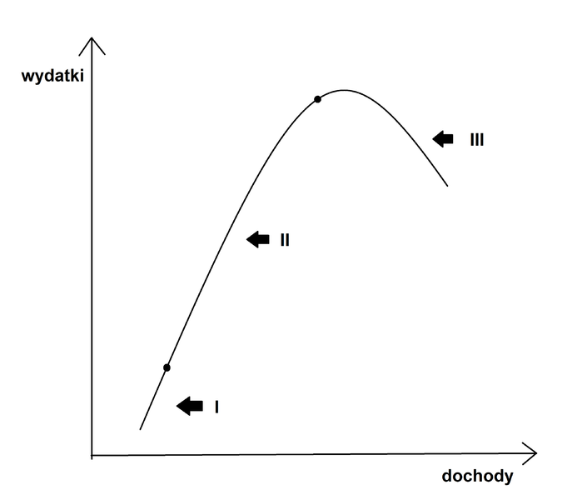
PLAN FINANSOWY. JAK ZAPLANOWAĆ BUDŻET? CO TO JEST BUDŻET DOMOWY?
KRZYWA ENGLA

Slide 7
RÓŻNE SPOSOBY RADZENIA SOBIE Z DEFICYTEM BUDŻETOWYM.
JAK MOŻNA ZWIĘKSZYĆ DOCHODY I ZMNIEJSZYĆ WYDATKI (burza mózgów)
Pojęcia: kredyt, lokata
KREDYT: kwota pieniędzy dostarczonych przez bank na określony czas i na określonych warunkach, zaspokaja potrzeby finansowe zadeklarowane przez pożyczkobiorcę
LOKATA: nazywana również depozytem bankowym, to produkt oferowany przez banki. Banki oferują lokaty, ponieważ dzięki temu pozyskują kapitał, który później „rozdają” swoim klientom w postaci kredytów. W zamian za powierzenie swoich pieniędzy bankowi klient otrzymuje wynagrodzenie w postaci odsetek.

Slide 8
Zadania tekstowe
Zadanie 1. Oprocentowanie kredytu konsumpcyjnego w grudniu wynosiło 16%. W styczniu wzrosło o 25%. O ile punktów procentowych zwiększyło się oprocentowanie kredytu?
Zadanie 2. Pan Nowak zainwestował na giełdzie 20 000 zł. Dzięki trafnym inwestycjom co pół roku podwajał swój kapitał. Jakim kapitałem obracał pan Kowalski na giełdzie po trzech latach?
Zadanie 3. Pan Tomasz ma spłacić koleżeńską pożyczkę w 16 ratach w następujący sposób: pierwsza rata ma wynosić 375 zł, druga 360 zł, trzecia 345 zł i każda następna ma być mniejsza od poprzedniej o15 zł. Ile będzie wynosić ostatnia rata?
Zadanie 4. Roczna lokata bankowa 10000 zł jest oprocentowana 8% w skali roku. Ile pełnych złotych zysku przyniesie, jeżeli odsetki są kapitalizowane kwartalnie?(W obliczeniach pominięto podatek od zysków kapitałowych). Podaj najbliższą wartość.

Slide 9
Zadania tekstowe c.d.
Zadanie 5.
Oceń prawdziwość każdego zdania. W każdym z podanych przypadków kapitalizacja odsetek następuje raz w roku.
a) Większą kwotę uzyskamy, jeśli wpłacimy pieniądze na 5 lat na lokatę z oprocentowaniem rocznym 10%, niż jeżeli wpłacimy je na 10 lat na lokatę z oprocentowaniem rocznym 5%
b) Większą kwotę uzyskamy, jeśli wpłacimy pieniądze na 6 lat na lokatę z oprocentowaniem rocznym 10%, niż jeżeli wpłacimy je na 10 lat na lokatę z oprocentowaniem rocznym 7%
c) Większą kwotę uzyskamy, jeśli wpłacimy pieniądze na 7lat na lokatę z oprocentowaniem rocznym 10%, niż jeżeli wpłacimy je na 10 lat na lokatę z oprocentowaniem rocznym 6%

Slide 10
INFLACJA co to?
https://www.nbportal.pl/rozrywka/filmy/filmy-animowane/pieniadz/inflacja
ZAPAMIĘTAJ:
CENA NIE JEST STAŁA W CZASIE!

Slide 11
Źródła:
https://zloteszkoly.nbp.pl/o-programie/materialy-do-pobrania
https://www.nbportal.pl/wiedza/prezentacje/nowe-prezentacje/skad-banki-biora-pieniadze
zadania tekstowe ze strony: http://pwsz.chelm.pl/indeks-finansisty/data/_uploaded/file/zadania_chroscikowski.pdf

